Slide 1



TIẾT 1 CHỦ ĐỀ 7

Slide 2


ÂM NHẠC
KHỞI ĐỘNG

Slide 3










Điền từ còn thiếu vào câu hát sau?
Ba là cây nến vàng, Mẹ là cây nến xanh, con là cây nến hồng, ba ngọn nến lung linh, thắp sáng một “................”
Notes:
3

Slide 4


Chị
Tôi
em
Anh
Cha
Mẹ
Ông
Bà

Slide 5
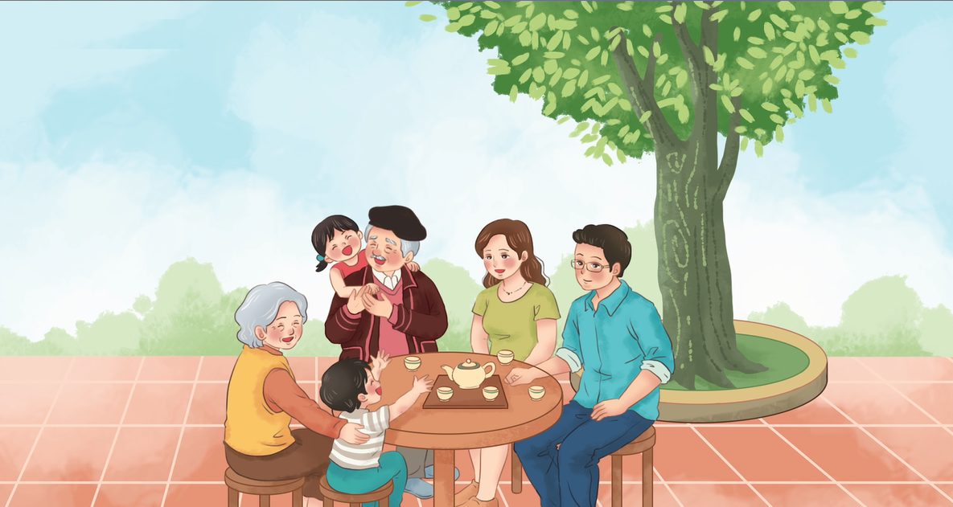
Hát
CÂY GIA ĐÌNH
Nhạc: Quỳnh Hợp
Lời thơ: Nguyễn Thị Mai

Slide 6
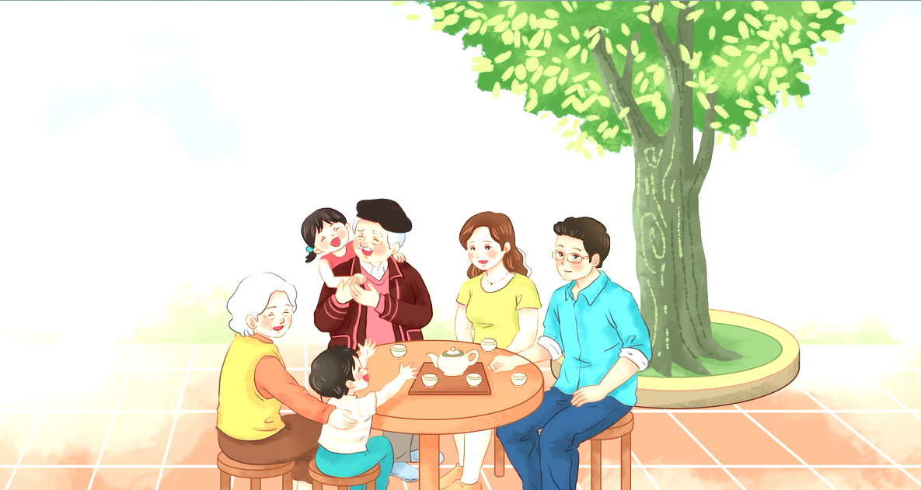
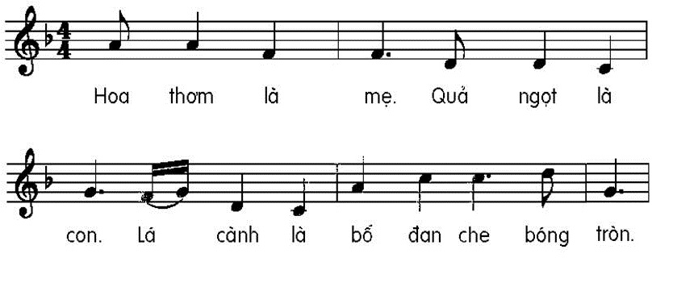
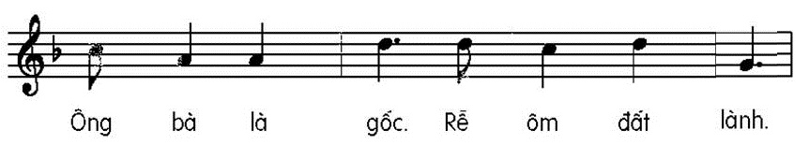
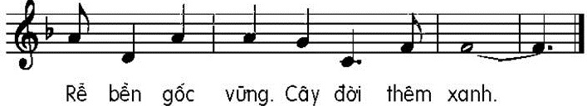
CÂY GIA ĐÌNH
Nhạc: Quỳnh Hợp
Lời thơ: Nguyễn Thị Mai

Slide 7
ĐỌC LỜI CA
CÂY GIA ĐÌNH
Nhạc: Quỳnh Hợp
Lời thơ: Nguyễn Thị Mai
Hoa thơm là mẹ. Quả ngọt là con.
Lá cành là bố đan che bóng tròn.
Ông bà là gốc. Rễ ôm đất lành.
Rễ bền gốc vững. Cây đời thêm xanh.

Slide 8
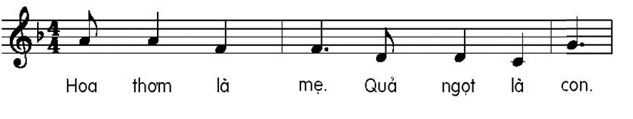
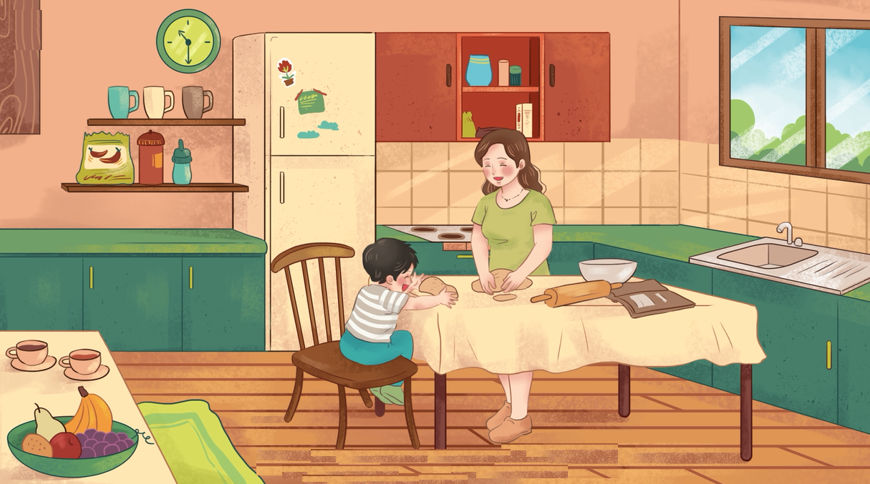
TẬP HÁT TỪNG CÂU
Câu 1

Slide 9
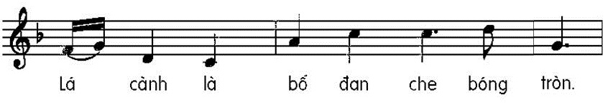
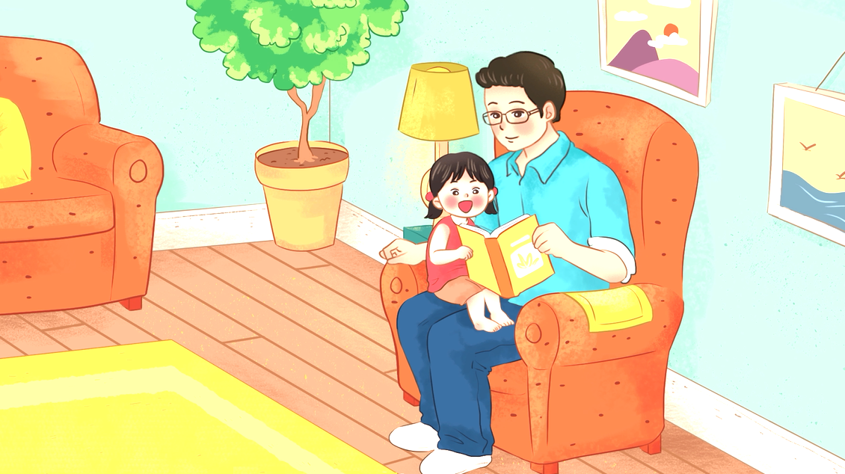
TẬP HÁT TỪNG CÂU
Câu 2

Slide 10
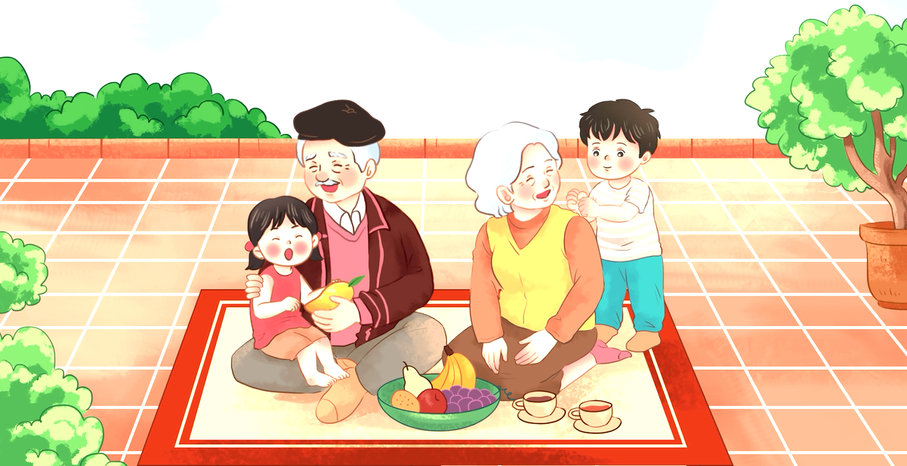
TẬP HÁT TỪNG CÂU
Câu 3

Slide 11
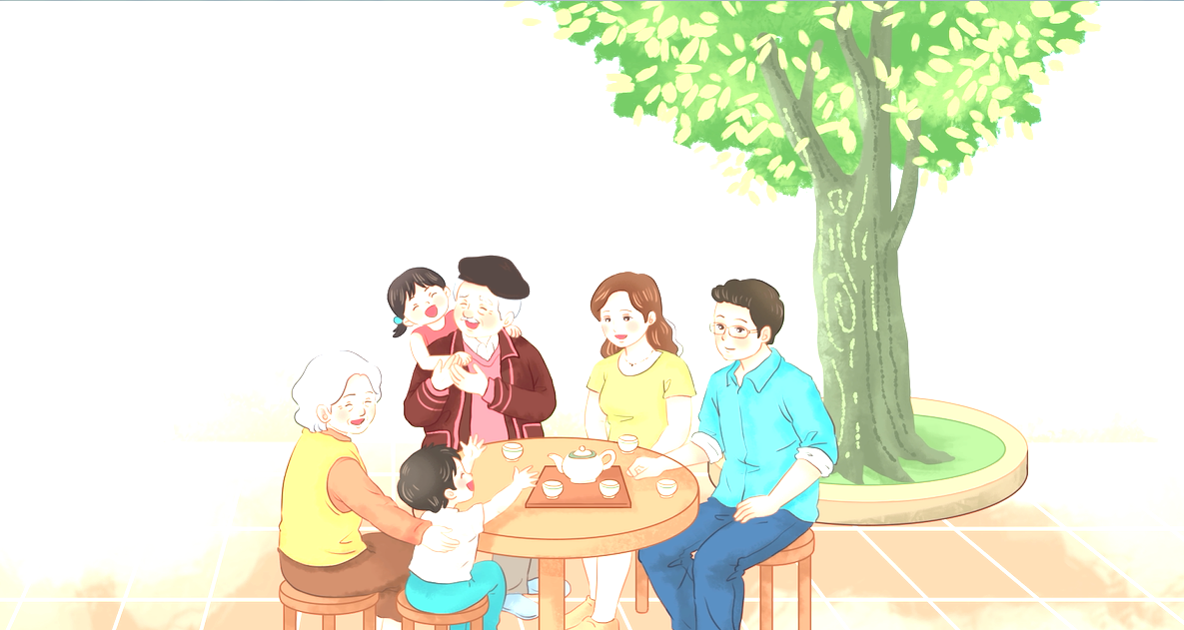
TẬP HÁT TỪNG CÂU
Câu 4

Slide 12



HÁT CÙNG NHẠC ĐỆM

Slide 13
CÂY GIA ĐÌNH
Nhạc: Quỳnh Hợp
Lời thơ: Nguyễn Thị Mai

Slide 14
HÁT KẾT HỢP
VỖ TAY THEO NHỊP

Slide 15

CÂY GIA ĐÌNH
Nhạc: Quỳnh Hợp
Lời thơ: Nguyễn Thị Mai

Slide 16
HÁT KẾT HỢP VỖ TAY VẬN ĐỘNG THEO NHỊP ĐIỆU
Nhạc: Quỳnh Hợp
Lời thơ: Nguyễn Thị Mai

Slide 17
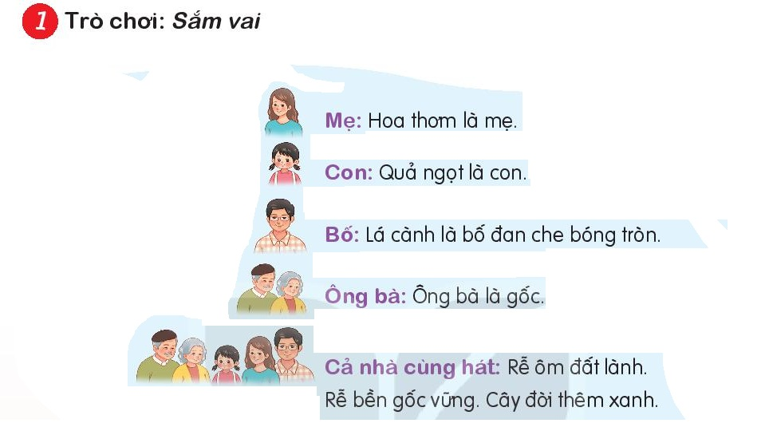
Vận dụng sáng tạo:
GÓC ÂM NHẠC
Ông
Cha
Bà
Mẹ
Con

Slide 18
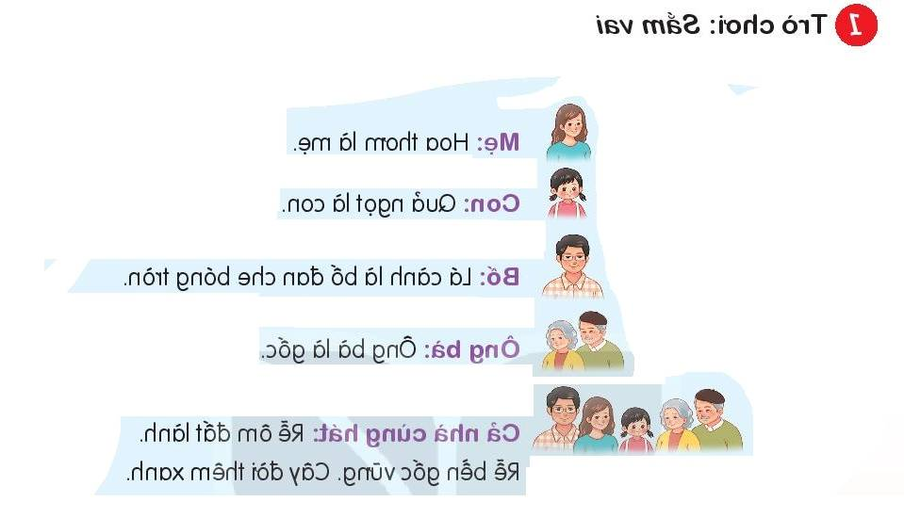
GÓC ÂM NHẠC
SẮM VAI

Slide 19
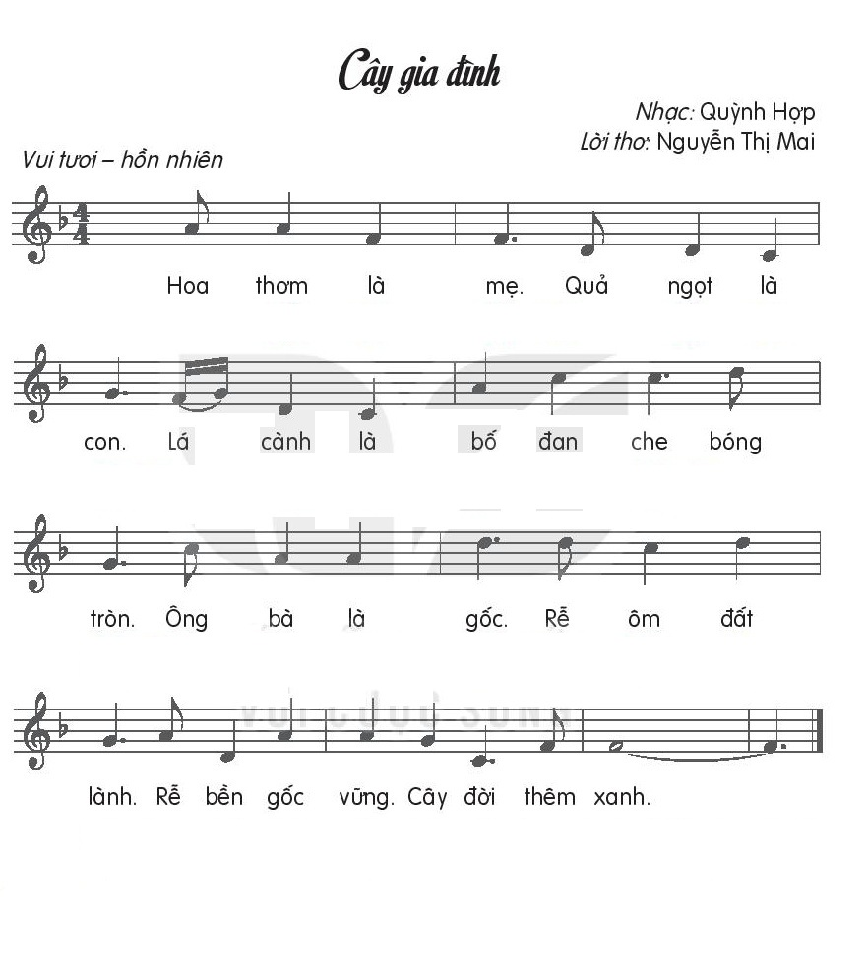

Slide 20
Tiết 1
Học hát:
CÂY GIA ĐÌNH
Vận dụng sáng tạo:
GÓC ÂM NHẠC

